Slide 1
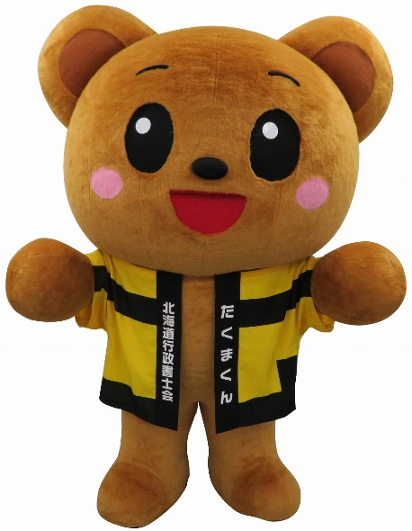
遺言書作成セミナー
北海道行政書士会

Slide 2

１．相続ってなんだろう？
そもそも・・・
ある人の死によって、その人（故人）の財産や権利・義務を故人と一定の関係があった遺族が受け継ぐことです。
相続は死亡と同時に自動的に始まります。

Slide 3

相続財産になるもの、ならないもの
相続財産になるもの
不動産及び不動産上の権利・・・借地権、借家権等
金融資産・・・現金、預貯金、株式、国債等
その他・・・自動車、家財、宝石、特許権
❕借金（マイナスの資産）も相続財産になります
借金、租税公課（未払いの住民税、固定資産税等）
支払い債務・・・未払いの医療費等
その他・・・連帯保証債務、保証金返済債務等
相続財産にならないもの
受取人指定のある生命保険金
祭祀財産・・・墓石、位牌、仏壇、仏具等
生活保護受給権、扶養請求権、身元保証債務

Slide 4

財産を受け継ぐ人（相続する人）
「遺言書」がある場合は、遺言書で指定されている人です。
「遺言書」がない場合は民法で定められた人が話し合いで相続します。「法定相続人」といいます。
法定相続人が話し合うこと
遺産分割協議といいます。

Slide 6
法律で決められた分け方は？
1/2
1/2
北海道行政書士会

Slide 9
配偶者がすでに死亡している場合
第１順位の者
第２順位の者
第３順位の者
第１順位の者がいない場合
第２順位の者がいない場合

Slide 10
２．遺言について
10

Slide 11
遺言書は必要ない？
◆ ウチの子供たちは仲が良いから
遺言書なんてなくても揉めないよ
◆ まだまだ元気だから遺言書を書くのは早いよ
◆ ウチは財産が少ないから
遺言書なんて必要ないよ

Slide 12
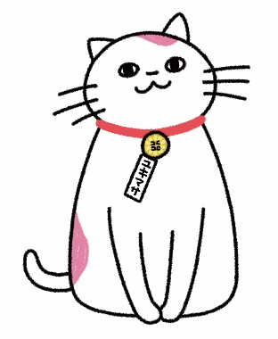
相続紛争の増加
家庭裁判所の遺産分割事件件数（司法統計 ）
◆ 平成12年： 8,889件
◆ 令和 2年：11,303件
理由：① 長寿化
② 核家族化
③ 権利意識の高揚
20年間で
約28％増えている!!

Slide 13
相続は死亡によって開始する
（民法８８２条）
◆ 遺産分割には相続人全員の合意が必要
◆ 相続はいつ発生するかわからない
◆ 相続人それぞれの状況は変化する
タイミングによってはもめる可能性も出てくる。

Slide 14
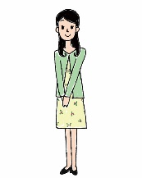
① 長寿化によって相続人の数が
多くなる
①
②
長男
次男
姉
夫
妻
長男
次男
認知症
甥
甥
姪
甥
姪
甥
甥
姪
行方不明
義理のおじさんの相続手続きが終わっていないので、
おばさんの相続手続きするためには、
会ったことがない人と話し合いをしなきゃならなかったり
相続人の中に認知症の人や、行方不明の人がいると、
遺産分割協議そのものができなくなったり・・・
どうすればいいの？
相談者

Slide 15
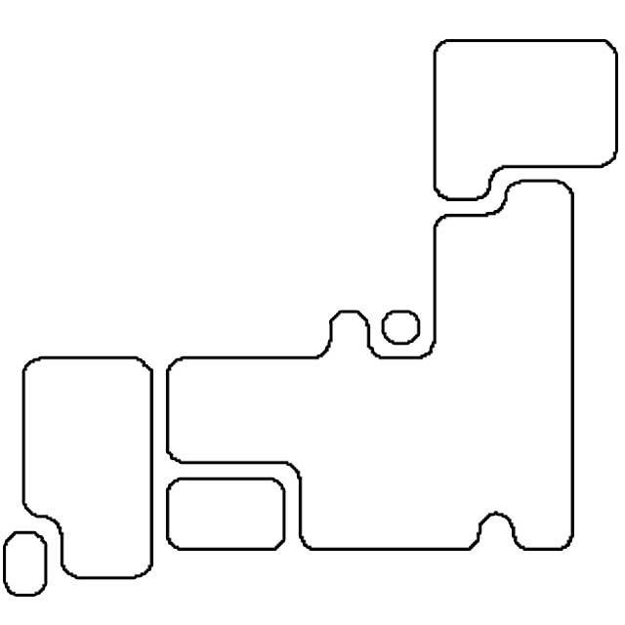
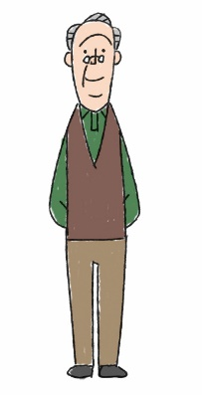
② 相続人が遠隔地になると手続
きが大変（核家族化の影響）
被相続人は北海道
◎
◎
相続人は
東京在住で高齢
北海道の銀行で手続きするのは
時間もかかるし、費用もかかるから大変。
手続しないで放っておこうかな
15

Slide 16

③ 権利意識のギャップ
その１ 家族と同居していたケース
自宅：３０００万円
預金：５００万円
３年前に死亡
妻
夫
長男
長女
１／２
・同居
・自宅は家業で使用
１／２
16

Slide 17
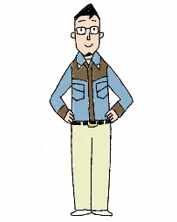
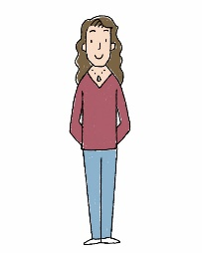

長男の言い分
● 親と同居して面倒を見てきたのだから、財産を多くもらうのは当然。
● 代償金を払うお金なんてないよ。
長女の言い分
● わたしにも財産の２分の１をもらう権利があるわ
● 家賃も払っていないのに代償金が払えないってどういうこと？
離れて暮らしていると、同居の大変さを知ることができなかったり
それぞれの生活状況を知ることができないため、お互いのことを
理解することが難しい

Slide 18
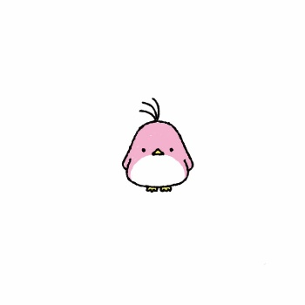
③ 権利意識のギャップ
その２ 相続人の状況が変わったケース
長女の言い分
以前は、お兄さんが、お母さんと同居して、面倒見てくれているから
私は、お母さんの財産は要らないと言ったけど、私の子供が、大学
受験で、これからお金がかかるのよね。だから、不動産をお兄さんに
あげる代わりに、代償金が欲しいわ。
いつ発生するかわからない相続なので、
タイミングによって、相続人の状況も変わり、
もめる可能性が出てくる
北海道行政書士会

Slide 19
相続紛争は資産家の問題か？
遺産額５０００万円以下が７５％
遺産額１０００万円以下が３２％
相続紛争は
資産家だけの問題ではない
（資産家は、相続対策をしっかり行って
いるので紛争はそれほど多くない）
令和２年度司法統計より
北海道行政書士会

Slide 20

相続対策の順序
◆ 遺産分割紛争の防止
◆ 相続税対策
◆ 納税対策
揉めないことが一番だね！

Slide 21

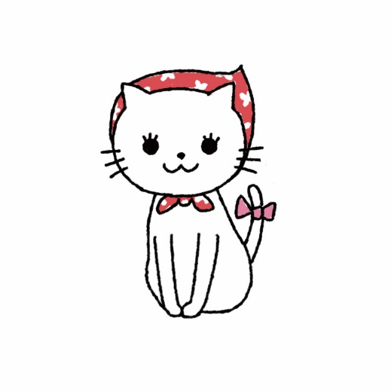
遺言とは
◆ 人が死亡後に法律上の効力を生じさせる目的で、
遺贈、相続分の指定、相続人の廃除、認知など
につき、民法上、一定の方式に従ってする単独
の意思表示。
揉めないように、
本人の考えを残しておく手段
北海道行政書士会

Slide 22

遺言書の必要性
◆ 相続での紛争を防ぐため
◆ 手続きを簡潔にするため
北海道行政書士会

Slide 23
遺言書の必要性～本人の状況から
◆ 子供がいない
◆ 再婚で、前妻（前夫）との間に子供がいる
◆ 内縁関係である
◆ 相続人がいない
◆ 離婚しようと考えている（調停中である）
北海道行政書士会

Slide 24
遺言書の必要性～相続人の立場から
◆ 誰が相続人か分からない
◆ 遺産に何があるか分からない
◆ 認知症の人がいる
◆ 行方不明の人がいる

Slide 25
遺言でできること／できないこと
◆ 財産行為・身分行為にだけ効力がある
遺言は、財産を誰に分けるか、認知するかしないか、祭祀継承者を誰に
するかなど、財産行為・身分行為のみに効力がある。
それ以外のことを書いても法的な拘束力はない。
◆ 付言事項では好きなことを書ける
法的な拘束力はないが付言事項として好きなことが書ける。
・なぜそのような遺言にしたかの理由
・生前に親族に贈与をしていたこと
・葬儀方法を生前に指定しておいたり、死後に頼みたいこと

Slide 26

遺言書を書く準備
◆ 現在の財産の棚卸
自分が持っている財産を再確認する
◆ 推定相続人等の確認
エンディングノートを
活用すると便利だね！

Slide 27
遺言書の種類
◆ 自筆証書遺言
遺言書の内容・日付・氏名が自筆で書かれ、押印をする遺言書
のこと
※財産目録だけは印刷物でよいが１ページごとに署名・捺印
◆ 公正証書遺言
公正証書（公証人が作成する書面）で作成をする遺言書のこと

Slide 28
自筆証書遺言
◆ 紙とペンと印鑑があればすぐにでも書くことができる
◆ その名前のとおり、財産目録以外は自筆で記載をする必要が
あり、ワープロでの作成は認められていない
→署名だけ自筆は×
◆ 日付・署名の記載がないと無効
日付は具体的に書く必要があり、令和５年４月吉日などは×
◆ 押印も必ずする。
印鑑は実印でなくてもよい 認め印・三文判でも可 実印が◎
数枚に渡るときは契印を押した方がよい
北海道行政書士会

Slide 29
自筆証書遺言のデメリット
◆ 検認が必要
◆ 紛失の恐れ
◆ 紛争のタネになることも
自筆証書遺言保管制度により
これらのデメリットはなくなる
北海道行政書士会

Slide 30
自筆証書遺言保管制度 １
◆ 自筆証書遺言を法務局で保管してもらう
手順１．Ａ４の地紋、彩色等のない紙に自筆で遺言書を書く
手順２．申請書の記入（保管場所を決定する）
手順３．申請手続きの予約（法務局供託課）
手順４．本人による手続き（手数料３,９００円）

Slide 31
自筆証書遺言保管制度 ２
◆ 保管申請後の手続き
１、住所に変更があった場合は届出が必要
２、遺言書保管の撤回ができる
３、遺言書の閲覧（生前は、遺言者のみ）

Slide 32
自筆証書遺言保管制度 ３
◆ 死後の通知
死亡時通知：遺言者の死亡時に指定された者に通知する
関係遺言書保管通知：相続人等が遺言書事実証明書を請
求できる。
◆ 遺言書情報証明書
遺言者の死亡によって遺言の効力が発生した後、相続人、
受遺者、遺言執行者が請求できる。

Slide 33
自筆証書遺言保管制度のメリット
◆ 検認が不要
◆ 紛失の恐れがない
◆ 相続人等に遺言があるということを知らせてくれ
るので、遺言者の遺志が無駄になることがない。
自筆証書遺言保管制度のデメリット
◆ 法務局では、内容の確認は行わないので、内容によっては
無効となることもある

Slide 34
公正証書遺言
◆ 遺言者が公証人に遺言の趣旨を伝える
◆ 公証人が伝えた内容をもとに遺言書を作成する。
◆ 公正証書遺言の作成に必要なこと
・証人２名
・遺言者の本人確認書類（運転免許証、マイナンバーカード、
実印＋印鑑証明書）
・相続人の戸籍謄本、受遺者の住民票
・不動産登記事項証明書、固定資産税評価証明書
・ 預金通帳等の写し

Slide 35
公正証書遺言のメリット・デメリット
メリット
◆ 検認が不要
◆ 様式の不備や、変造・紛失の恐れがない
◆ 遺言書の存在を明らかにしながら、内容を秘密にできる
デメリット
◆ 公証役場への手数料、証人への日当等の費用が発生する
北海道行政書士会

Slide 36
遺言書作成の注意点
◆ 全ての財産について遺言をする必要
遺言書を作成する場合、不動産などの一部の財産だけでなく、
預金など全部の財産をどう分けたいか記載しておく必要がある。
⇒１つの財産についてのみ遺言書に書くと、その他の財産につい
て争いが起こる可能性がある
◆ 保管場所に注意
自筆証書遺言を貸金庫に保管すると取り出せなくなる。
北海道行政書士会

Slide 37
遺留分（最低限相続できる権利）に注意
◆ 妻に全ての財産をあげる
◆ 面倒を見てくれた長男に全ての財産をあげる
最低限相続できる権利（遺留分）を下回っているとして
他の相続人と争いになる可能性
遺留分に配慮する必要
ルール：①原則として法定相続分の半分が遺留分になる
※相続人が直系尊属のみの場合は法定相続分の３分の１
②兄弟姉妹には遺留分はない
北海道行政書士会

Slide 38
遺言執行者
◆ 執行できる親族がいない
・老老介護
・身寄りがない いても遠方
◆ 揉めることが想定されている
・誰か一人を優遇している
・親族とすると、他の相続人から怒りの矛先になる
北海道行政書士会

Slide 39
３．生命保険の活用
北海道行政書士会

Slide 40
税法と民法で扱いが違う
◆ 相続税法：相続財産に含まれる。
非課税限度額＝500万円×法定相続人の数
◆ 民 法：相続財産に含まれない。
→生命保険金は、受取人固有の財産になる。
・葬儀費用として使える
・納税資金対策に使える
・遺留分対策に使える
・相続放棄をしても取得できる
北海道行政書士会

Slide 41

特定の相続人と仲が良いケース
・葬儀費用
・遺品整理
・相続手続き
・遺産分割費用
遺産分割は、決して平等ではなく、
考慮されない要素も多い。
一番親しい人が負担し、迷惑をかける可能性がある。
生命保険の受取人を、手続き等を行って
くれる人にしておくと、財産を平等に分けた
場合でも、保険金の分だけ多く渡すことができる

Slide 42
～最後に～プロにご相談を
◆ 遺言書作成支援 → 行政書士
◆ 遺産分割対策 → 弁護士
◆ 相続税対策 → 税理士
◆ 生命保険 → 保険会社・代理店
北海道行政書士会

